Slide 1














Robotika bemutató
LEGO Mindstorms és Webots a digitálisan támogatott oktatásban Vasi András
Sapientia EMTE| 2025

Slide 2











Bevezetés az oktatási robotikába
Robotika az oktatásban
Motiváló a tanulásra
A robotika szerepe az oktatásban jelentősen növekszik, értékes pedagógiai eszközzé válik.
Elősegíti a tapasztalati és motiváló tanulást, lekötve a diákok figyelmét.
Algoritmikus gondolkodás
Disciplináris kapcsolatok
Fejleszti a diákok problémamegoldó képességét és algoritmikus gondolkodását.
Kapcsolatokat létesít különböző tudományágakkal, mint például az informatika, a fizika és a matematika.
2/15

Slide 3











A robotika fontossága az oktatásban
Valós problémák modellezése
Kézzelfogható visszajelzés
Digitális kompetenciák
A hallgatók azonnali és konkrét visszajelzést kapnak projektjeikről és megoldásaikról.
A modern korszakban elengedhetetlen digitális készségeket fejleszt praktikus módon.
A robotika lehetővé teszi a diákok számára, hogy a valós világ problémáit gyakorlati és érdekes módon modellezzék.
Csapatmunka és kreativitás
A robotika elősegíti az együttműködést és ösztönzi a diákok kreativitását a problémamegoldás folyamatában.
3/15

Slide 4


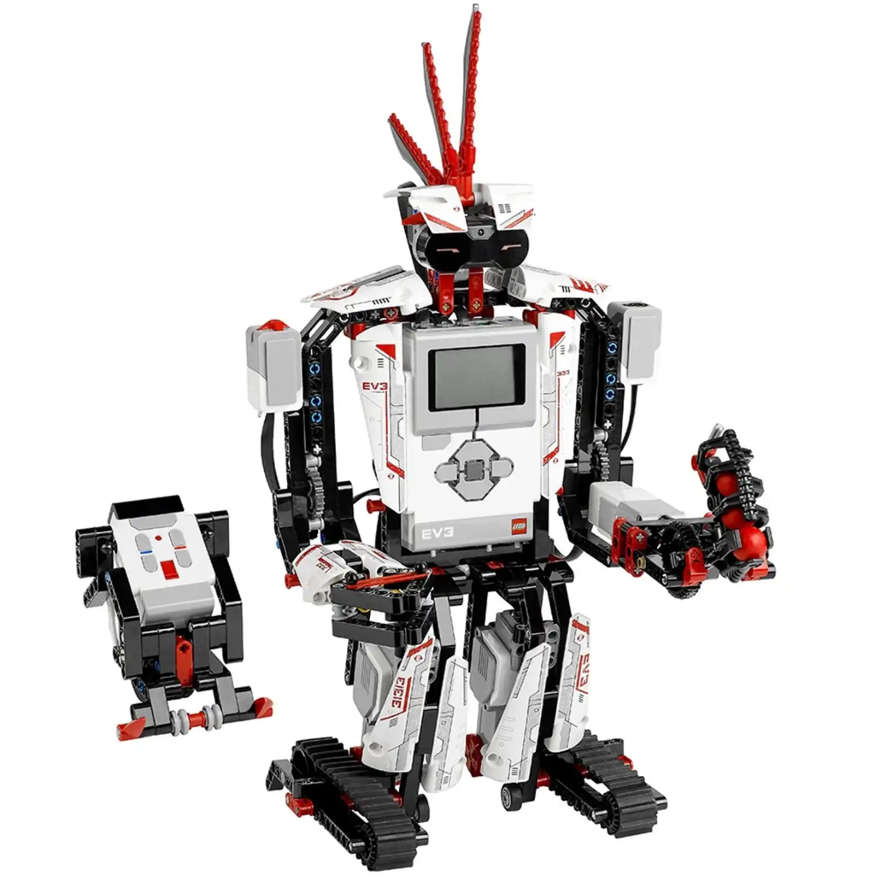




LEGO Mindstorms - Áttekintés
Könnyen összeszerelhető platform
Intuitív szerkezet standard LEGO alkatrészekből, amely gyors és rugalmas összeállítást tesz lehetővé.
Grafikus programozás
Blokkalapú felület kezdőknek vagy Python haladó programozóknak.
Többfunkciós érzékelők
Ultrahang-, szín-, érintés- és giroszkópérzékelők különböző robotikai alkalmazásokhoz.
Pontos motorvezérlés
Az egyes motorok egyedi vezérlésével finom és pontos mozgások végrehajtását teszi lehetővé.
4/15

Slide 5

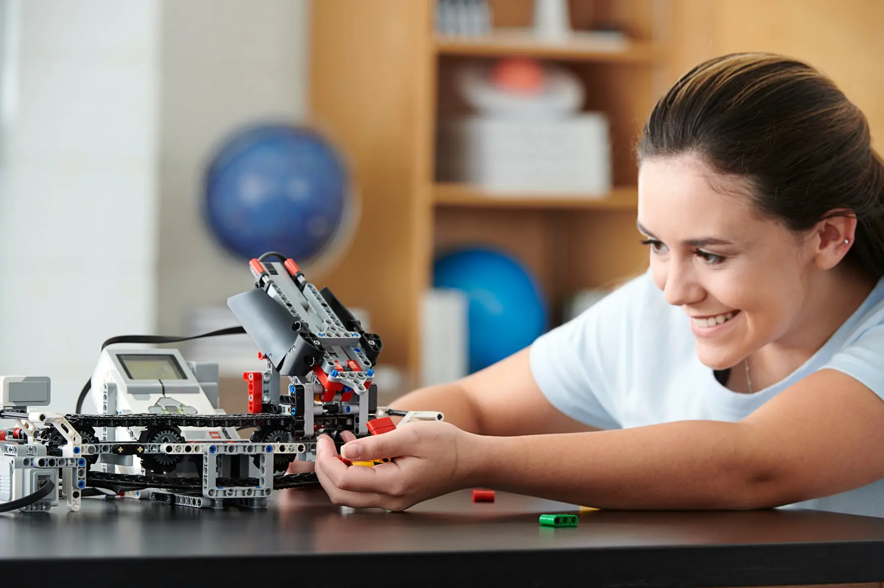








LEGO Mindstorms az oktatásban
Gyorsan tanulható
Diákok és tanárok számára elérhető eszköz.
Bemutatható a teremben
Ideális bemutatókhoz az órákon.
Interdiszciplináris projektek
Kapcsolatok a fizikával (mozgás) és az informatikával (algoritmusok).
5/15

Slide 6












A LEGO Mindstorms oktatási értéke
Diákok motivációja
Absztrakt fogalmak
Diákok motivációjaModern eszköz, amelynek eredményeként a diákok motiváltabbak és elkötelezettebbek lesznek a tanulás iránt.
Az elvont fogalmakat a diákok számára kézzelfoghatóvá és érthetővé teszi.
Mély megértés
Együttműködő tanulás
A Debuggolás révén a diákok mélyebb megértést szereznek a fogalmakról.
Elősegíti mind az egyéni, mind a csoportmunkát, fejlesztve a szociális készségeket.
6/15

Slide 7
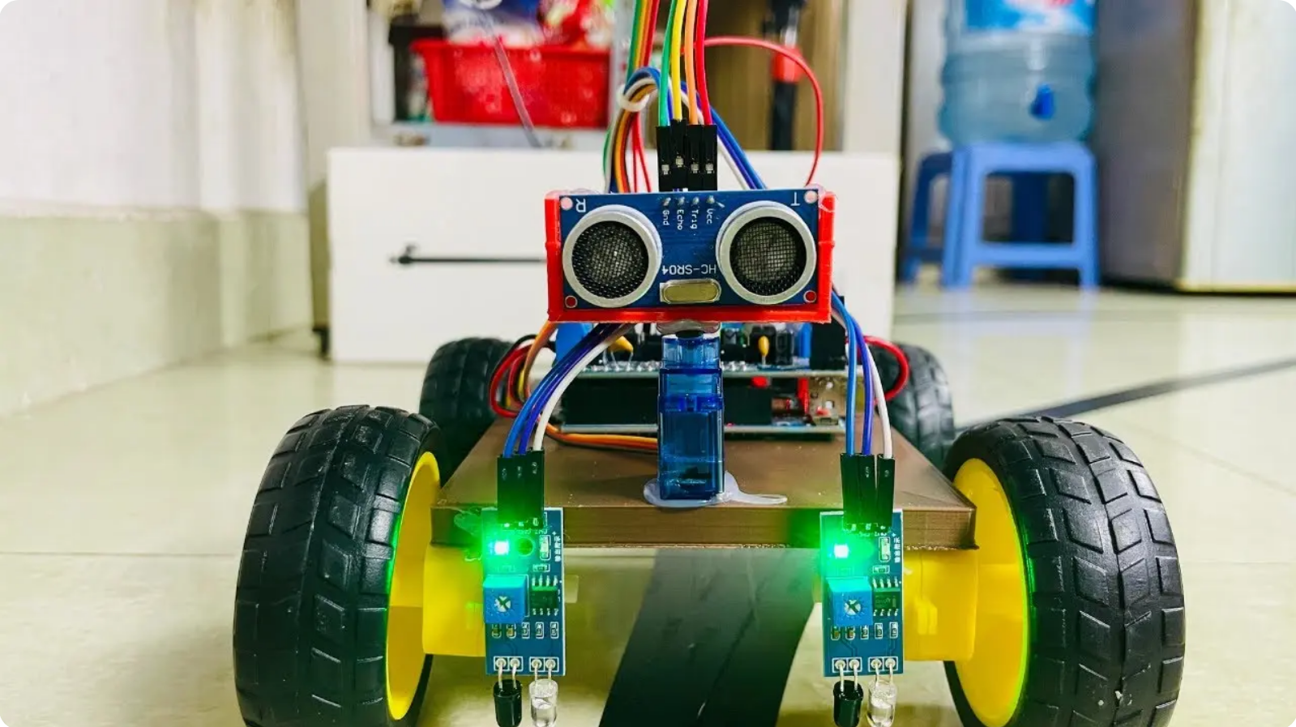








Példák LEGO-val végzett tevékenységekre
Akadályokat elkerülő robotok
Ellenőrző struktúrák megvalósítása
Automatikus válaszok fejlesztése
Ultrahangos érzékelők az észleléshez
Színkódos döntéshozatali rendszerek
Vonal követési algoritmus
Színérzékelők azonosításhoz
Döntési fák megvalósítása
Feltételes logika fejlesztése
Fényérzékelők használata
Döntési algoritmusok megvalósítása
Szekvenciális logika fejlesztése
7/15

Slide 8
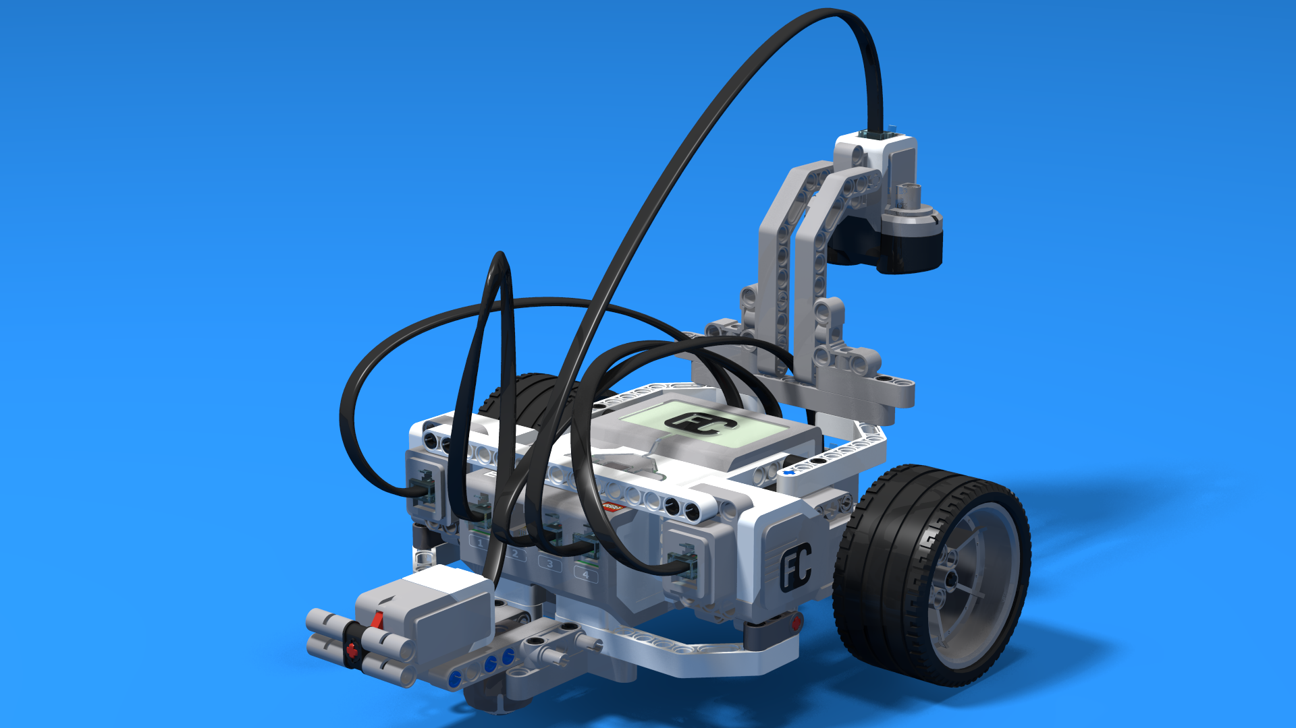

Slide 9
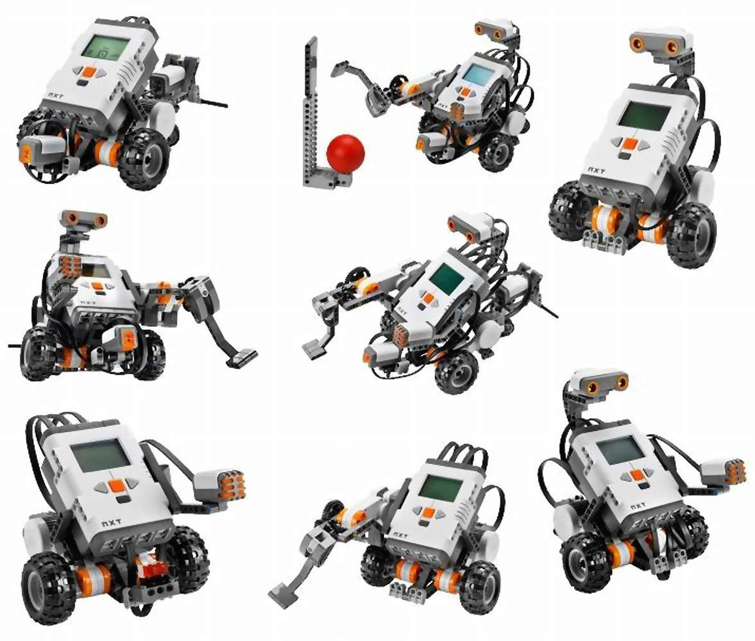

Slide 10












Webots – Robotikai szimulációk készítésa
A Webots egy nyílt forráskódú robotszimulátor, amely valósághű környezetet biztosít robotok fejlesztéséhez és teszteléséhez.
Realisztikus fizikai motor
3D környezet
Pontosan szimulálja a fizika törvényeit, lehetővé téve a valósághű viselkedésű robotok fejlesztését.
Háromdimenziós vizuális felület, amely megkönnyíti a komplex környezetekben működő robotok megértését és fejlesztését.
Nyílt forráskód
Robotmodell
Nyílt forráskódú licenc, amely lehetővé teszi a funkciók szükség szerinti testreszabását és bővítését.
Kompatibilis számos valódi robottal, mint például az e-puck, NAO és Turtlebot, megkönnyítve az átmenetet a szimuláció és a valóság között.
8/15

Slide 11
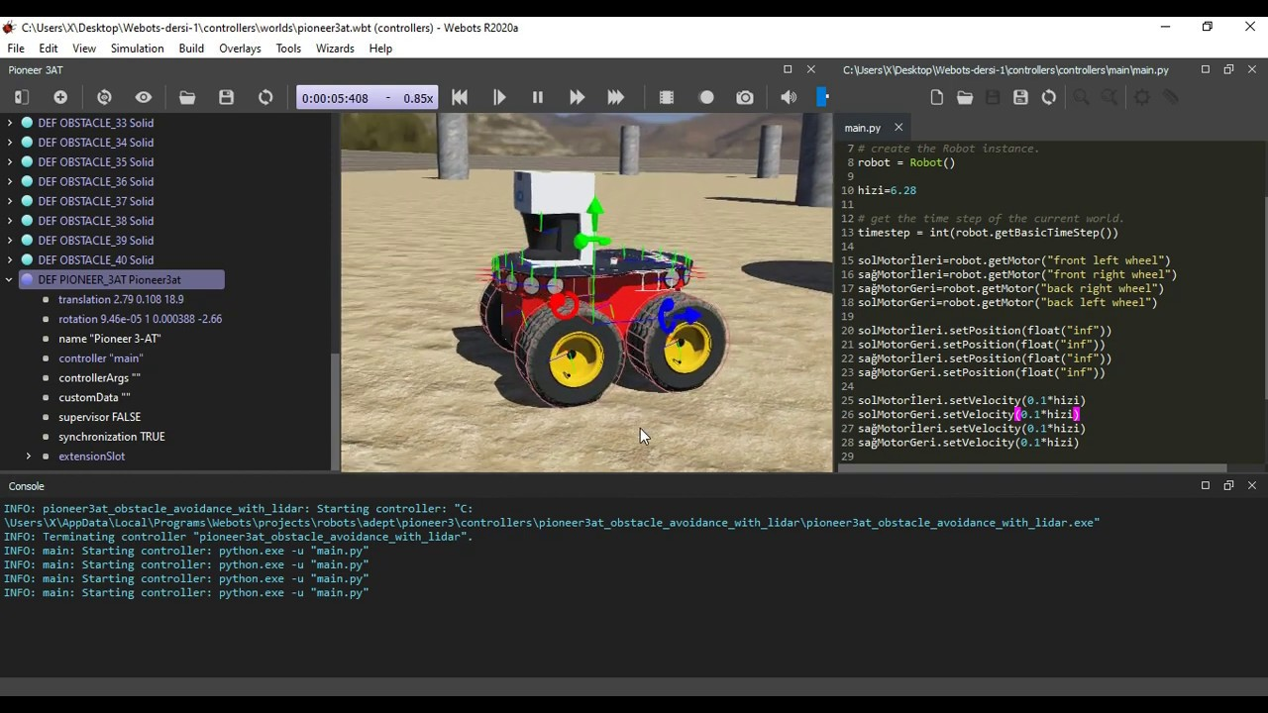

Slide 12












A Webots előnyei az oktatásban
Biztonságos környezet
Gyors iteráció
Sem riscos de danos aos equipamentos. Os alunos podem experimentar sem medo de estragar o hardware.
Lehetővé teszi különböző megoldások gyors tesztelését és az eredmények azonnali megtekintését.
Többféle tapasztalat
Akadálymentesség
Könnyű több különböző program tesztelése anélkül, hogy fizikailag újra kellene programozni a robotokat.
Még akkor is működik, ha nincs elegendő fizikai robot, így minden tanuló részt vehet benne.
9/15

Slide 13
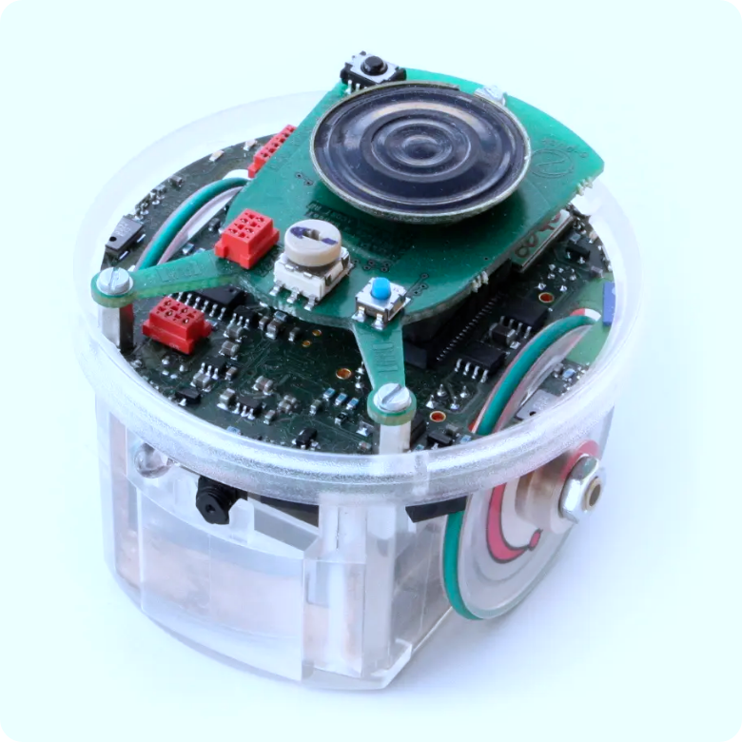








Gyakorlati algoritmusok
E-puck bemutató szimulációban
A szimuláció jellemzői
Egyszerű környezeti pálya
Virtuális környezet előre meghatározott útvonalakkal navigációs algoritmusok tesztelésére.
Érzékelők adatainak megjelenítése
Az érzékelők adatainak valós idejű figyelemmel kísérése, lehetővé téve a robot viselkedésének elemzését.
e-puck Webots
Algoritmika
Vonal követés és akadályok kikerülése gyakorlati helyzetekben.
Egyéni gyakorlat
Biztonságos kísérletezés
Minden tanuló a saját számítógépén gyakorolhat, különböző paramétereket és algoritmusokat kipróbálva, további fizikai eszközök nélkül.
Biztonságos környezet különböző konfigurációk teszteléséhez, a berendezés károsodásának kockázata nélkül.
10/15

Slide 14
















LEGO + Webots kombináció
LEGO Mindstorms
Webots
Gyakorlati robotikai fizikai platform
Lehetőséget biztosít érzékelőkkel és motorokkal való kísérletezésre
Vizuális vagy Python programozás
Robotikus szimulátor valósághű fizikai motorral
Gyors és iteratív tesztelés kockázat nélkül
Komplex algoritmusok fejlesztése
A kombináció előnyei
A tanítási idő hatékonyabb kihasználása
Kísérleteken alapuló tanulás
Egyéni és csoportos munka megkönnyítése
11/15

Slide 15












Digitálisan támogatott óra modell
Elméleti alapok
Webots szimuláció
Fizikai tesztelés
Reflexió
Vizuális bemutató fizikai robotokkal
Miért működik / miért nem működik?
Algoritmusok és érzékelők működése
Kockázatmentes kísérletezés
12/15

Slide 16




















Hozzáadott pedagógiai érték
Motiváció növelése
Kritikus gondolkodás
Együttműködés
A robotika jelentősen növeli a diákok motivációját, így a tanulás még érdekesebbé válik.
Fejleszti a kritikus gondolkodást és a problémamegoldást, amelyek elengedhetetlen készségek a diákok számára.
Erősíti a csapatmunkát és a kommunikációt, fejlesztve a fontos szociális készségeket.
Digitális kompetencia fejlesztés
Projektalapú tanulás
Motiváció tantárgyak szerint
Fejleszti a 21. században elengedhetetlen digitális készségeket, felkészítve a diákokat a jövőre.
Elősegíti a gyakorlati és alkalmazott tanulást, összekapcsolva az elméleti fogalmakat a valós helyzetekkel.
A robotika növelheti a motivációt különböző tantárgyak iránt, így a tanulás jelentősebbé válik.
13/15

